Slide 1
Write_up
201812809 이한나

Slide 2
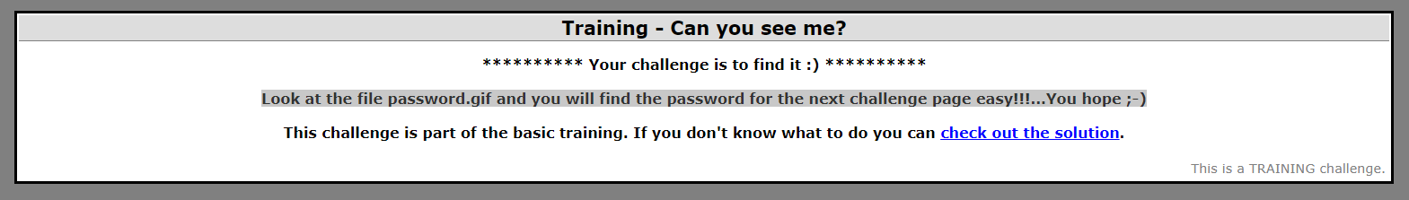

1.net-force steganography 1번
1.주소창에 password.gif를 입력해보래서 한번 입력해봄
2. 정답

Slide 3
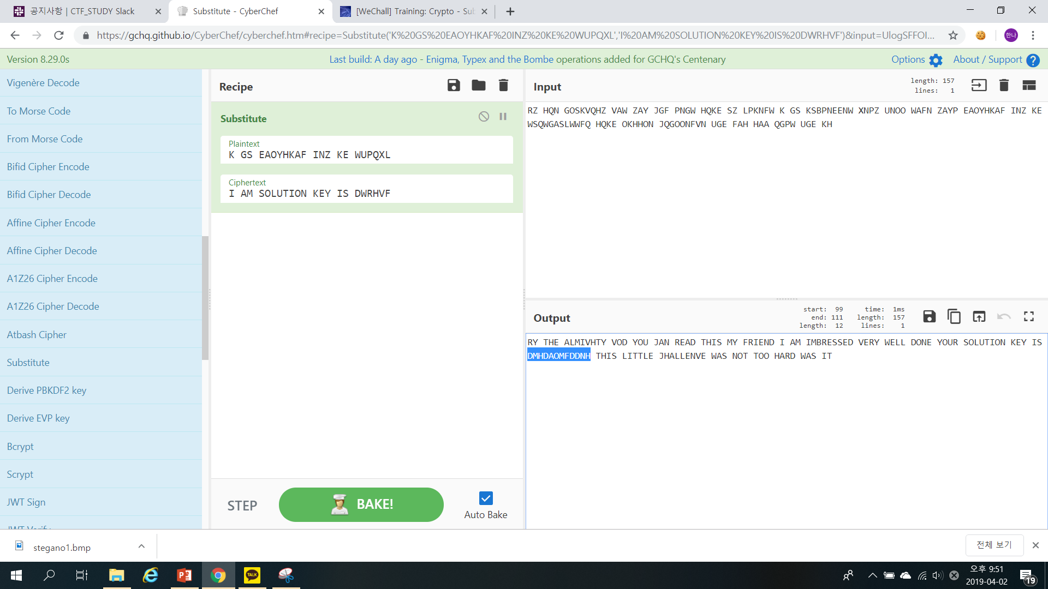
2. Wechall – cryptography substitution 1
사이트에 들어갈때마다 문자열이 바뀌어 있다 문자열을 긁은 뒤 substitute 하는데
대충 때려맞추는 식으로
ZAYP EAOYHKAF INZ KE를
YOUR SOLUTION KEY IS라고 생각하고 다른 것들도 조금씩 바꾸니까 알아볼 수 있는 문자열이 나왔다. 내 정답은 DMHDAOMFDDNH 였다.

Slide 4
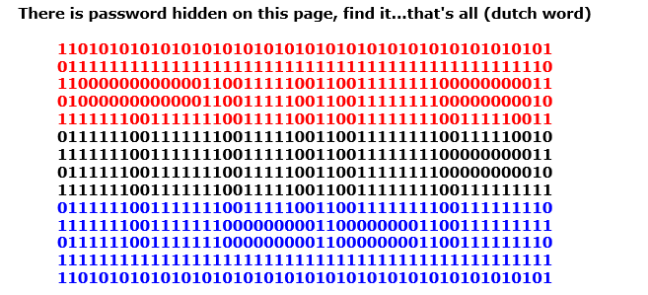
3. net-force steganography 2번
이런 그림이 나온다. 설마 저 0으로 써진 TULP겠어 하면서 제출
정답

Slide 5
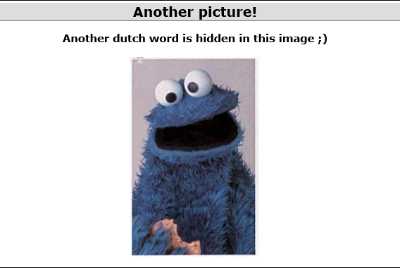
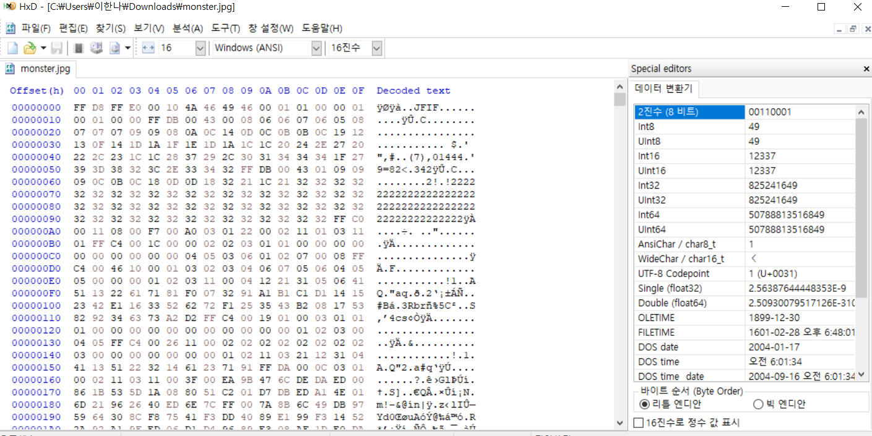
4.net-force steganography 3번
세서미스트리트 캐릭터가 나왔다 이미지를 다른 이름으로 저장하고 HXD 프로그램으로 열어봤다.
2. 영문을 알 수 없는 디코드 텍스트, 맨밑으로 내려보면 혼자 튀는 이진코드가 있다.
01101011011011110110010101101011011010100011001101110011
Binary dicode를 해보니
Koekj3s, 정답

Slide 6
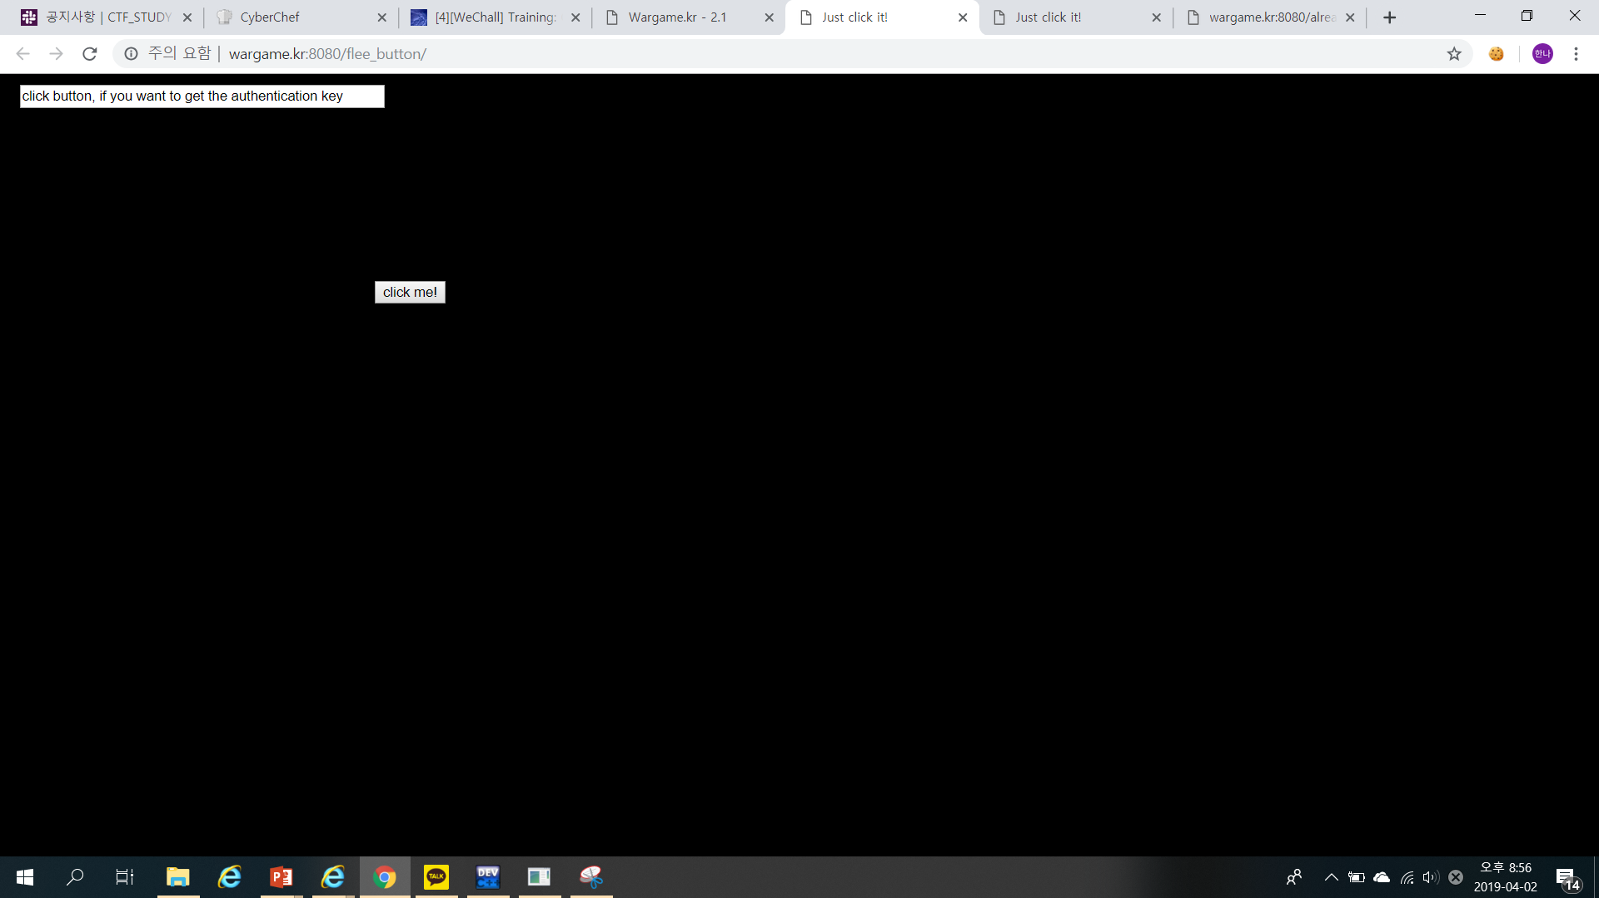
5. war-game 2번
1. Click me를 클릭하면 된다. 마우스에 절대 닿지 않는다.

Slide 7
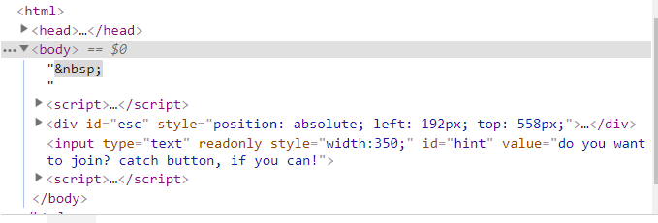
2. 개발자 도구에서 6번째줄의 absolute를 지우니까 clickme가 멈춘다.
Flag = be438e0d4a893af9a389b5237eac91dd88ffc1e9

Slide 8
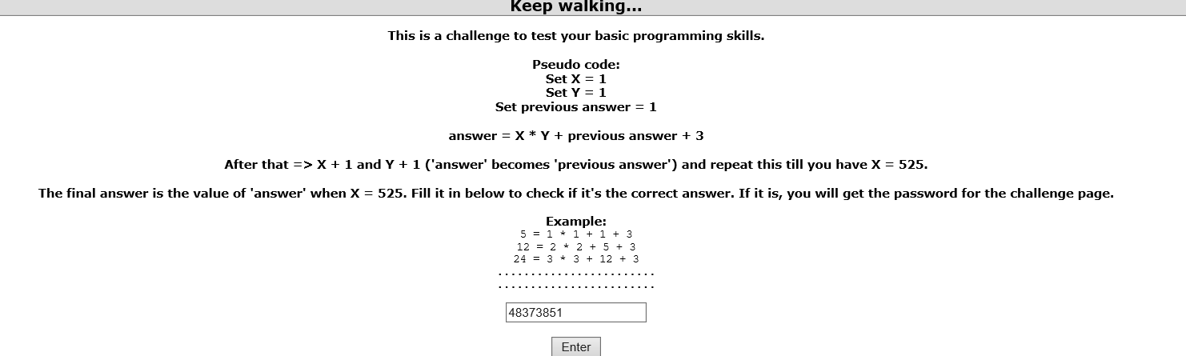

6. net-force programming 1번
1. 다른 건 다 어려워서 프로그래밍 한번 해봤습니다..

Slide 9
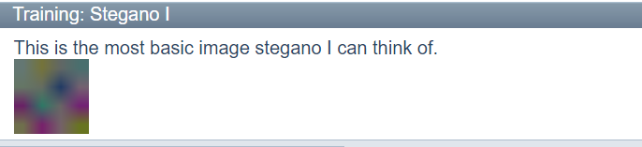
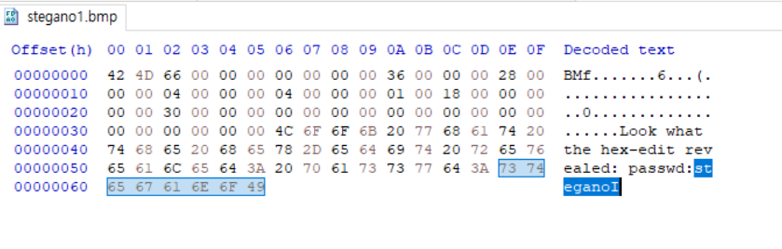
7. Wechall stegano1
1.다른 건 어려워서 이것도 한번 풀어봄
다른 이름으로 사진저장 후 HXD에서 열어보니까 맨 밑에 passwd등장

